Slide 1
Малый Драмматический Театр

Slide 2
Малый драматический театр был создан в 1944 году в Ленинграде, когда большинство театров находилось в эвакуации. Созданный решением Облисполкома, театр не имел ни определённой творческой программы, ни собственного дома. Небольшая труппа показывала свои спектакли только в городках и сёлах Ленинградской области. Время от времени создавались интересные спектакли, но всё же театр был мало известен в городе.

Slide 3
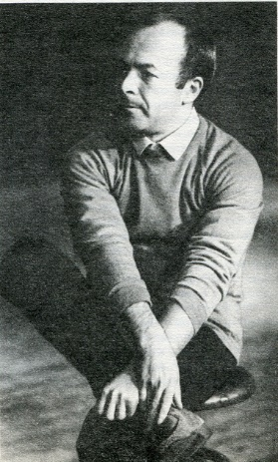
В 1973 году на должность главного режиссёра был приглашён ученик Г. Товстоногова - Ефим Падве. Он привлёк к сотрудничеству известных драматургов и молодых режиссёров, одним из них был Лев Додин. Постепенно театр стал приобретать известность в городе и популярность у зрителей.
Ефим Падве

Slide 4
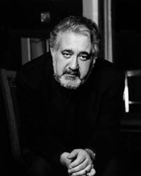
Первой работой Льва Додина в Малом драматическом театре стал в 1974 году спектакль "Разбойник" по пьесе К.Чапека. Он сразу привлёк внимание публики и критики оригинальностью решения и сценического языка. За этой постановкой последовали другие: "Татуированная роза" Т.Уильямса (1977), "Живи и помни" В.Распутина (1979), "Назначение" А.Володина (1979).
Лев Додин

Slide 5
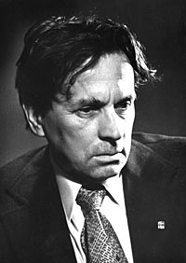
Премьера спектакля "Дом" по одноимённому роману Ф.Абрамова в 1980 году стала настоящим событием не только в театре, но и в театральной жизни всего Ленинграда. Спектакль очень трудно пробивался к открытому показу. Правда, рассказанная сначала Ф.Абрамовым, а затем и театром была неприемлема для чиновников от культуры. Но у него оказалась счастливая сценическая судьба: двадцать лет в репертуаре театра, полные зрительные залы в Петербурге, на гастролях в России и за рубежом, Государственная премия СССР в 1986 году. Только кончина исполнителя главной роли Михаила Пряслина Николая Лаврова прервала жизнь этого любимого многими спектакля, как и спектакля "Скамейка" по пьесе А.Гельмана, жившего на сцене Малого драматического десять лет.
Федор Абрамов

Slide 6
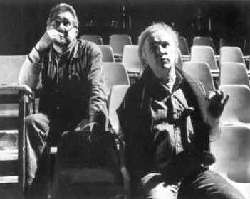
С 1983 года Лев Додин становится главным режиссером, а с 2002 - Художественным руководителем и директором театра. Ныне МДТ - признанный театральный лидер страны, получивший широкую известность и признание во всём мире.
Лев Додин и Эдуард Кочергин на репетиции перед премьерой «Бесов» в Брауншвейге. 1991

Slide 7
"Братья и сёстры" по роману Ф.Абрамова за 20 лет жизни был удостоен многих премий - Государственная премия СССР в 1986 году, "Лучший иностранный спектакль года Великобритании" в 1991, Итальянская театральная премия UBU 1995
"Звёзды на утреннем небе" А.Галина - обладатель премии имени Лоуренса Оливье 1988 года
"Бесы" - театральная эпопея из трёх спектаклей по роману Ф.Достоевского; "Gaudeamus" получила в 1992 году премию французских театральных и музыкальных критиков, английскую премию региональных театров, а в 1993 году итальянскую премию "UBU" и Государственную премию России
"Клаустрофобия", созданный на материале русской прозы рубежа 1990-х годов спектакль завоевал четыре премии на международном театральном фестивале БИТЕФ, в том числе и Гран-при

Slide 8
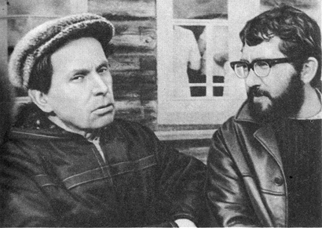
С 1998 года МДТ регулярно участвует в Фестивале Национальной театральной премии страны "Золотая маска". За это время спектакли театра не раз становились лауреатами этой премии. Среди них:
Пьеса без названия
Чевенгур
Чайка
Московский хор
Дядя Ваня
Король Лир
Братья и сестры
Федор Абрамов и Лев Додин, 1977 год

Slide 9
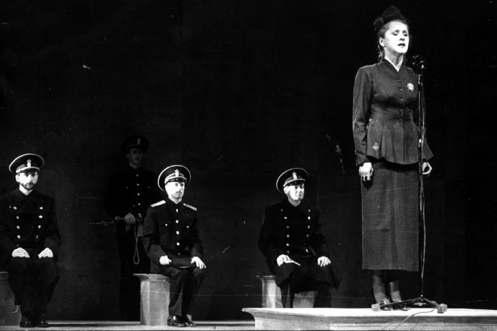
Малый драматический театр ведёт большую международную работу в союзе Европейских театров, в который он был приглашён в1992 году. Решением Генеральной Ассамблеи Союза европейских театров в 1998 году МДТ ФАНТАЗИЯ ЗИМНЯЯ. Малый драматический театр был присвоен статус Театра Европы. На сегодняшний момент только три театра в мире имеют этот статус - парижский Одеон, миланский Пикколо театр и петербургский Малый драматический.
Фантазия Зимняя.
Малый драматический театр.

Slide 10
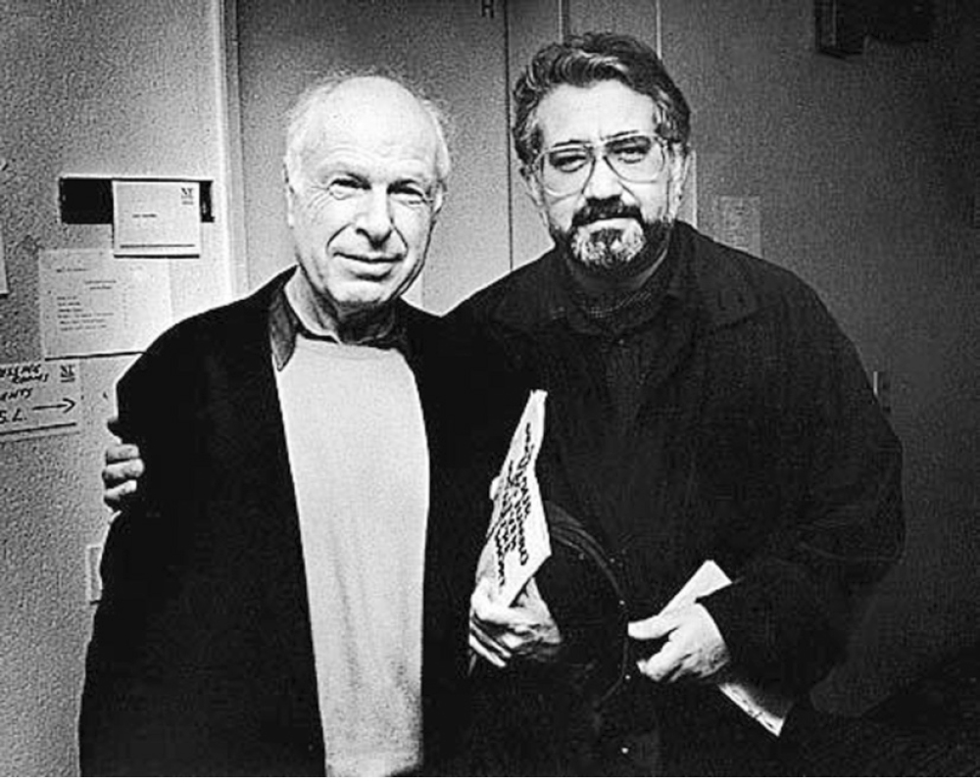
В 1994 году театр открывал возобновлённые "Русские сезоны" в Париже. В течение трёх месяцев театр показал парижанам три премьеры и два репертуарных спектакля. Тогда же правительство Франции наградило Льва Додина Орденом литературы и искусства офицерского достоинства "за огромный вклад в дело сотрудничества русской и французской культур". В 2000 году Союз Европейских театров от имени Совета Европы вручил Льву Додину высшую европейскую театральную премию "Европа - Театру".
Питер Брук и Лев Додин на спектакле "Братья и сёстры" в Париже, 1994

Slide 11
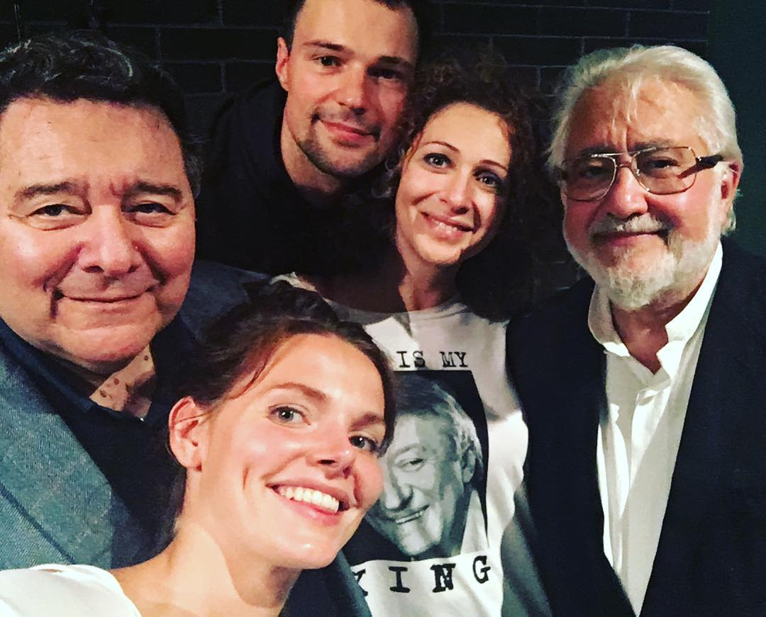
В 2007 году с приходом в театр выпускников последнего курса Льва Додина труппа театра пополнилась яркими молодыми дарованиями. Невозможно представить новые спектакли МДТ без: Елизаветы Боярской, Данилы Козловского, Дарьи Румянцевой, Елены Соломоновой, Екатерины Клеопиной, Уршулы Малки и многих других.

Slide 12
Подготовила: Валентина Пухтина

